Slide 1
«Будь природе другом!»
Проект по экологическому воспитанию детей старшего дошкольного возраста
Разработано:
Земенковой Н. И., воспитателем
Итыгиной Т. М., воспитателем
Муниципальное бюджетное дошкольное образовательное учреждение
города Абакана «Детский сад комбинированного вида «Журавлик»

Slide 2
педагогический проект «Будь природе другом!»
Тип проекта: информационно-практико-ориентированный
Срок реализации проекта: краткосрочный
Участники проекта: воспитанники, воспитатели, родители
Девиз проекта: « Природа – наш дом. Мусор не нужен в нем!»
Актуальность: Ухудшение состояния экосистемы;
Загрязнение окружающей нас среды;
Нарушение экологического равновесия из-за часто безграмотной, расточительной деятельности человека в природе;
Отсутствие осознанного и мотивированного отношения к окружающей среде.

Slide 3
«Будь природе другом!»
Проблема: Вопросы детей: «Откуда берется этот мусор?», «Почему мусора так много?», «Куда его можно деть?», «Как мусор влияет на окружающую природу?», попытка решить «мусорную проблему» и охрана природы привели к идее разработки проекта «Будь природе другом!»
Гипотеза: Если бытовой мусор сортировать на группы, то каждую из них можно перерабатывать для повторного использования без вреда для окружающей среды.

Slide 4
«Будь природе другом!»
Цель проекта: создание социальной ситуации развития детей в процессе формирования представлений о разнообразных видах деятельности по защите природы.
Задачи:
способствовать развитию у детей потребности соблюдения правил осознанного и мотивированного поведения в природе;
способствовать формированию представления детей о видах бытовых отходов и умения сортировать отходы при их сборе;
уточнить представления детей об основных источниках загрязнения земли, воды, воздуха, его последствиях, мероприятиях по предотвращению загрязнения;
способствовать формированию представления о целесообразности вторичного использования бытовых и хозяйственных отходов;
воспитывать у детей внимательное, разумное, бережное отношение к окружающей природе своего края.

Slide 5
Ожидаемые результаты
Дети: знать:
- проблемы загрязнения окружающей среды мусором;
- как рационально минимизировать накопление отходов;
- эффективность вторичного использования отходов;
- о разнообразных видах деятельности по защите природы;
- о взаимосвязи между собственными действиями и состоянием окружающей среды;
- о важности природоохранных мероприятий.
уметь: - соблюдать правила осознанного и мотивированного поведения в природе: почему и как нужно убирать мусор в доме, в городе, в лесу, на реке;
- создавать разнообразные поделки с помощью бросового материала, знакомиться с их свойствами, приобретать трудовые навыки и умения мыслить.

Slide 6
Ожидаемые результаты
Педагоги: - приобретение педагогами нового опыта работы по воспитанию экологической культуры дошкольника, повышение профессионального мастерства;
- пополнение предметно - развивающей среды группы;
- повышение мастерства в организации активных форм сотрудничества с семьей.
Родители:
- осознание взрослыми значимости охраны природы, экологически целесообразного поведения в окружающей среде;
-повышение экологической грамотности, приобретение желания общаться с природой;
- возможность участвовать в совместных экологических проектах, в субботниках, играх, развлечениях;
- раскрытие творческого потенциала семьи.

Slide 7
Формы реализации проекта
Организованная образовательная деятельность
Экспериментальная деятельность, наблюдения, экскурсии
Познавательное чтение, беседы
Проект «Будь природе другом!»
Стенгазета «Сохраним планету чистой» ; плакат «Куда девается мусор»
Продуктивная деятельность:
аппликация, рисование, лепка,
Подвижные , имитационные, дидактические игры
Природоохранные акции

Slide 8
Этапы работы над проектом
1. Подготовительный этап:
Составление плана совместной работы с детьми, педагогами и родителями.
Воспитатели: подготовка наглядно - иллюстративного материала, подбор материала и оборудования для деятельности, бесед, игр с детьми. Подобрать запрещающие знаки в обращении с природой, схемы в помощь детям для рассказывания.
Дети: заучивание, рассматривание иллюстраций, картинок по данной теме, дидактические игры.
Сотрудничество с родителями: информация для родителей по теме проекта, подборка фотографий, литературы.

Slide 9
Этапы работы над проектом
2. Основной этап:
Мероприятия по работе с детьми:
чтение художественной литературы;
организация образовательной и совместной деятельности с детьми;
наблюдения на прогулке;
трудовая деятельность: полив цветника, уборка участка, помощь дворнику, сбор и засушка семян, листьев, цветков, соцветий, трав, корешков для оформления гербария и поделок;
организация самостоятельной деятельности с детьми (рисование, аппликация, конструирование);
подвижные игры;
дидактические игры.

Slide 10
Этапы работы над проектом
Мероприятия по работе с родителями:
наблюдение вместе с детьми на прогулке, во дворе дома.
изготовление совместных с детьми поделок и рисунков «Домашние зарисовки «Милый сердцу уголок»;
оформить стенгазету «Сохраним планету чистой» , плакат «Куда девается мусор»;
заинтересованность родителей в воспитании и формировании экологической культуры детей

Slide 11
Ярмарка родительских идей
Домашние зарисовки «Милый сердцу уголок»;
Домашние поделки «И мусор может быть красивым»
Коллаж «Любимый город»
Сочинение экологической сказки «Как мы спасали ель»

Slide 12
Этапы работы над проектом
3. Заключительный этап:
- подведение результатов акции среди семей по коллажам «Любимый город»;
- организация выставки поделок из бросового материала «И мусор может быть красивым!»
рисунков «Домашние зарисовки «Милый сердцу уголок»» совместно с родителями;
- сочинение экологической сказки «Как мы спасали ель».

Slide 13
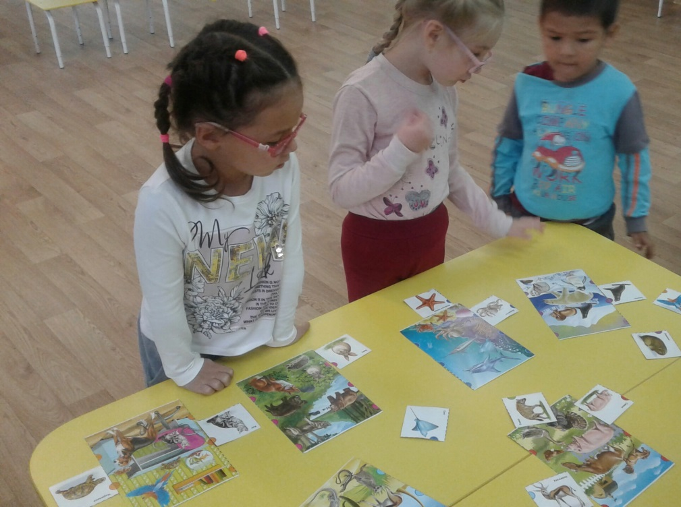
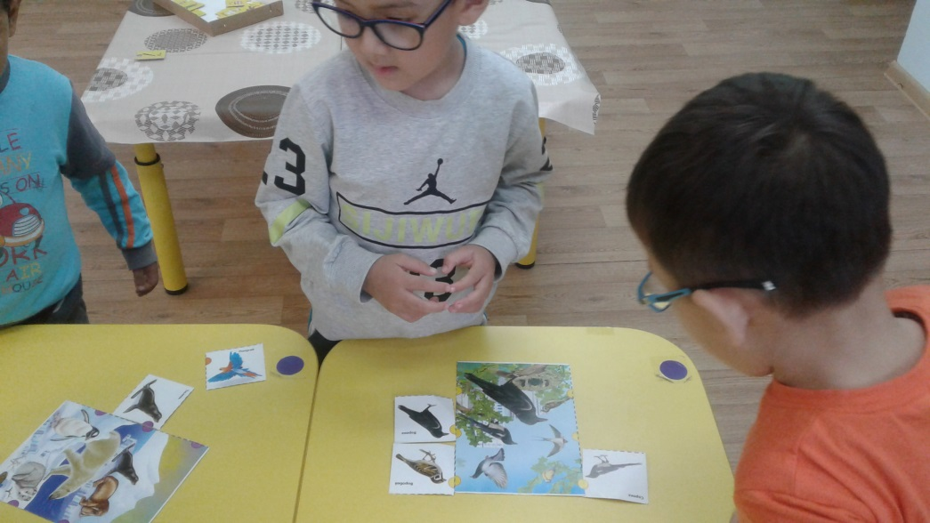
Познаем играя

Slide 14
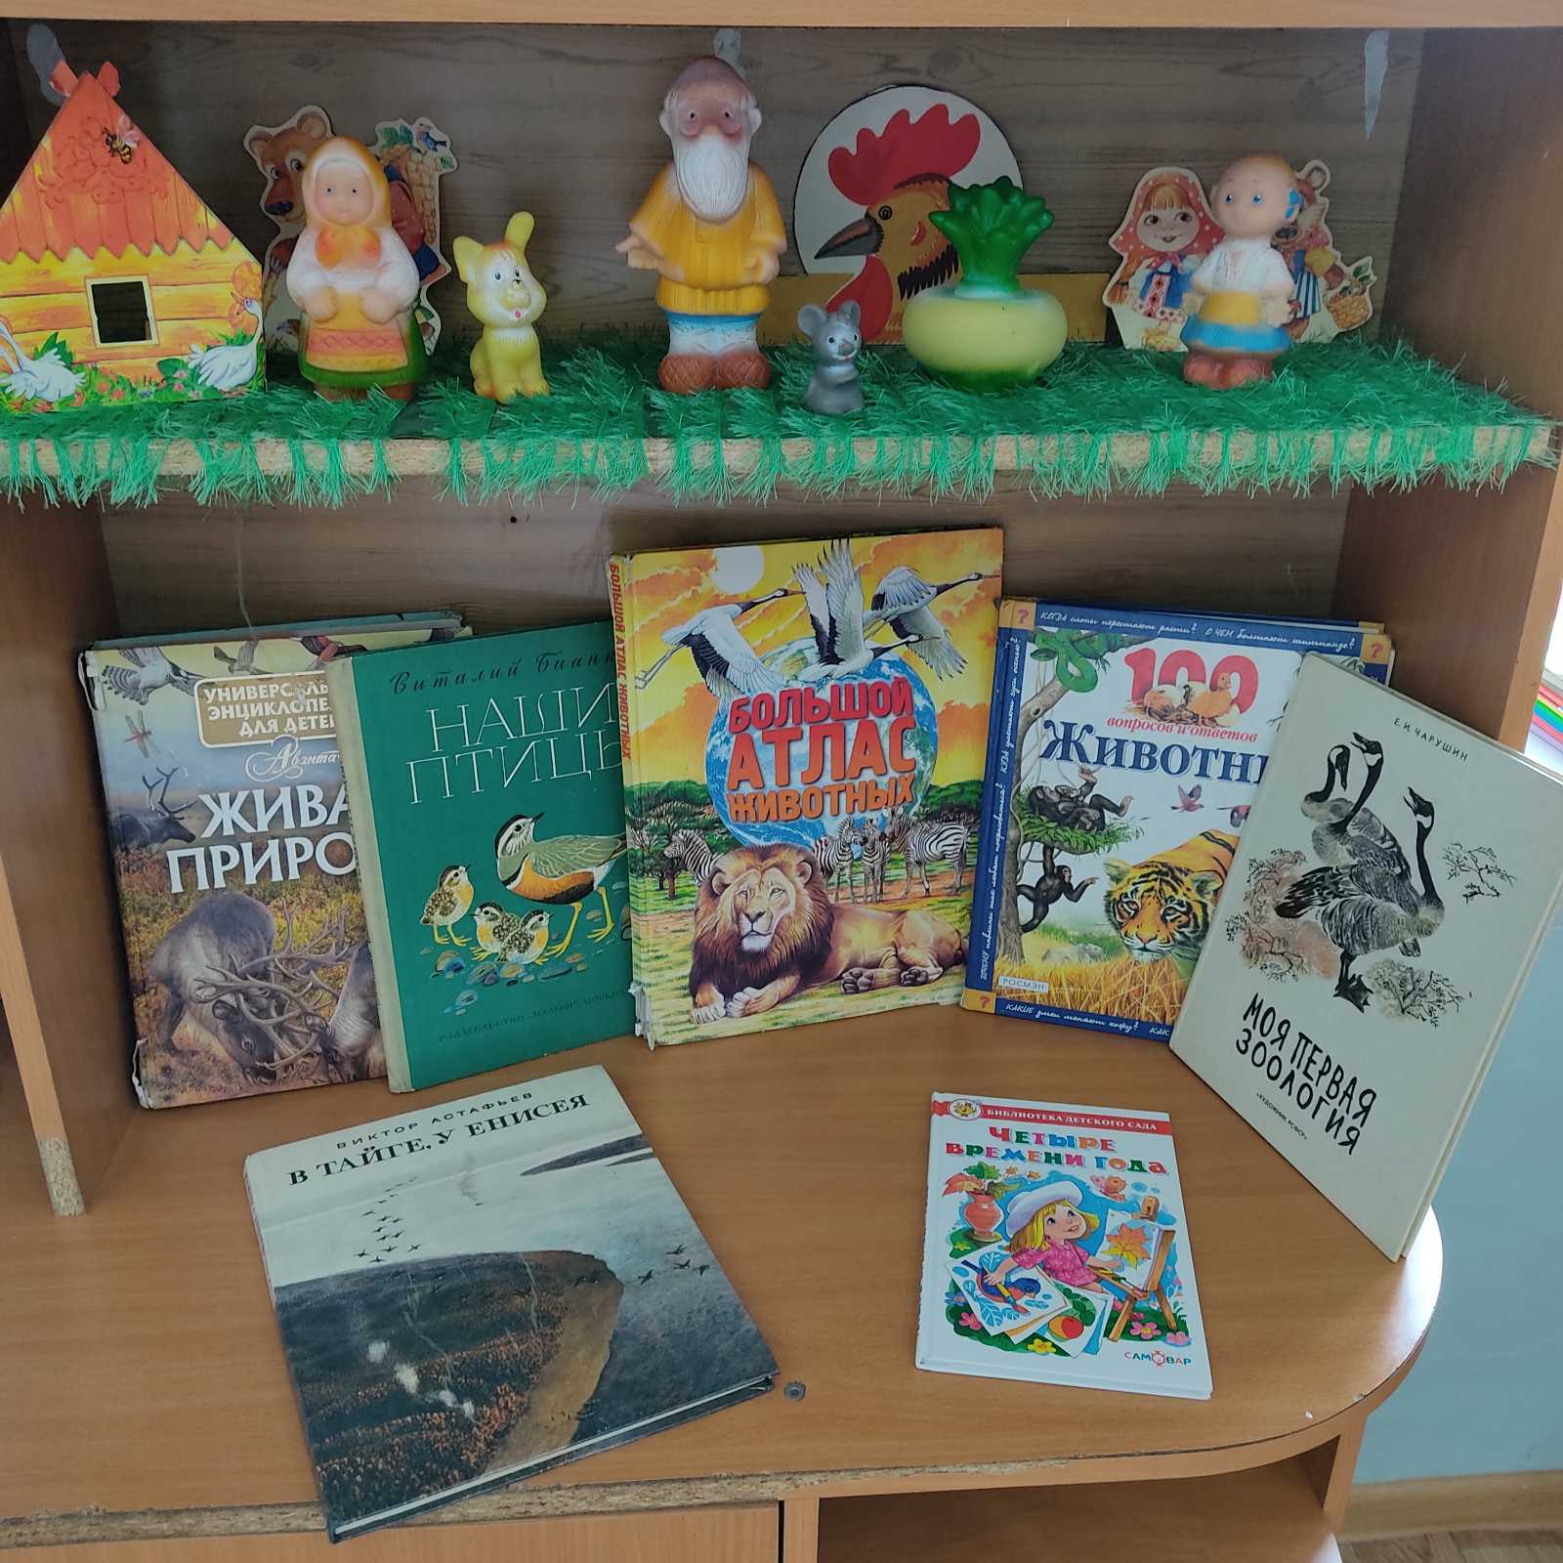
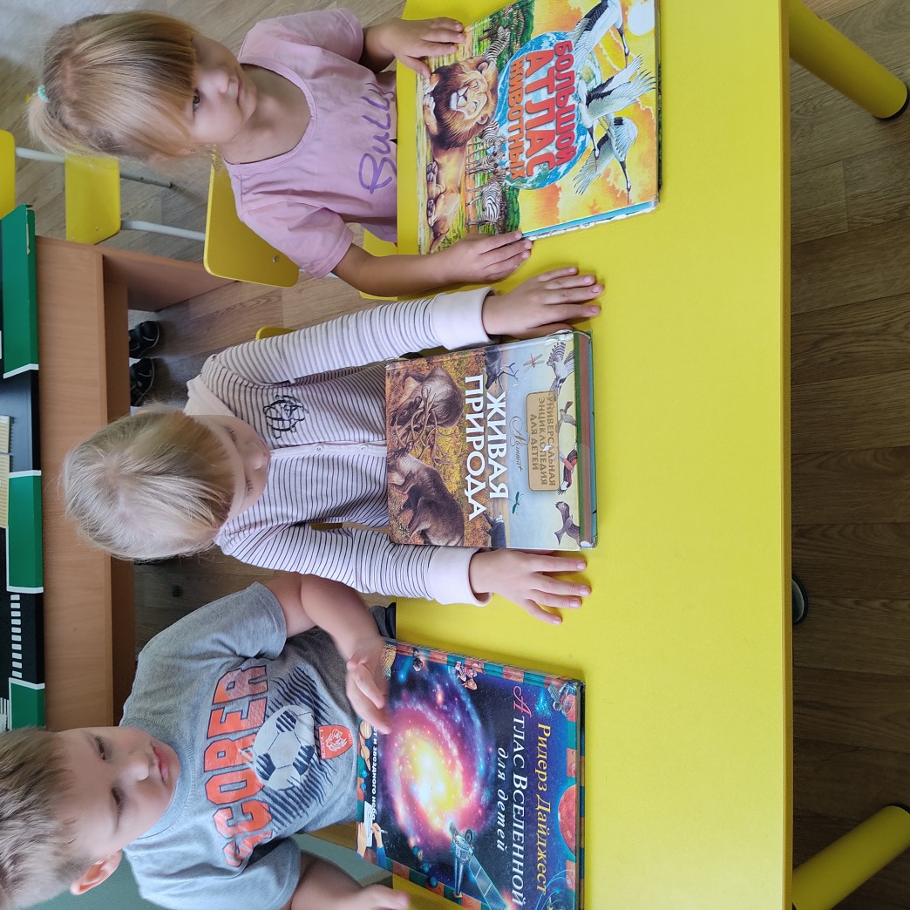
Экологическая библиотека

Slide 15
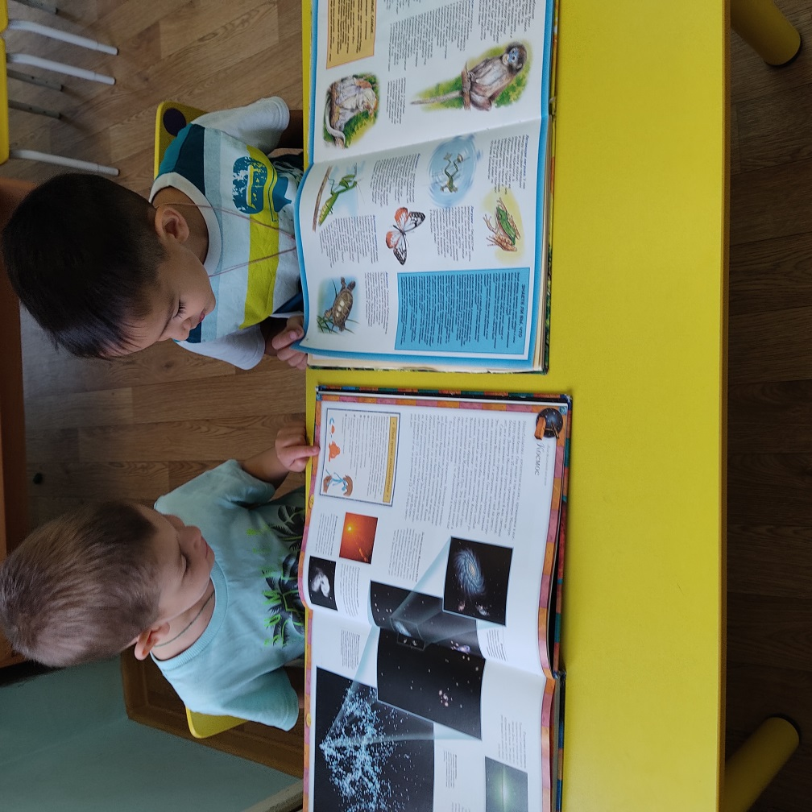
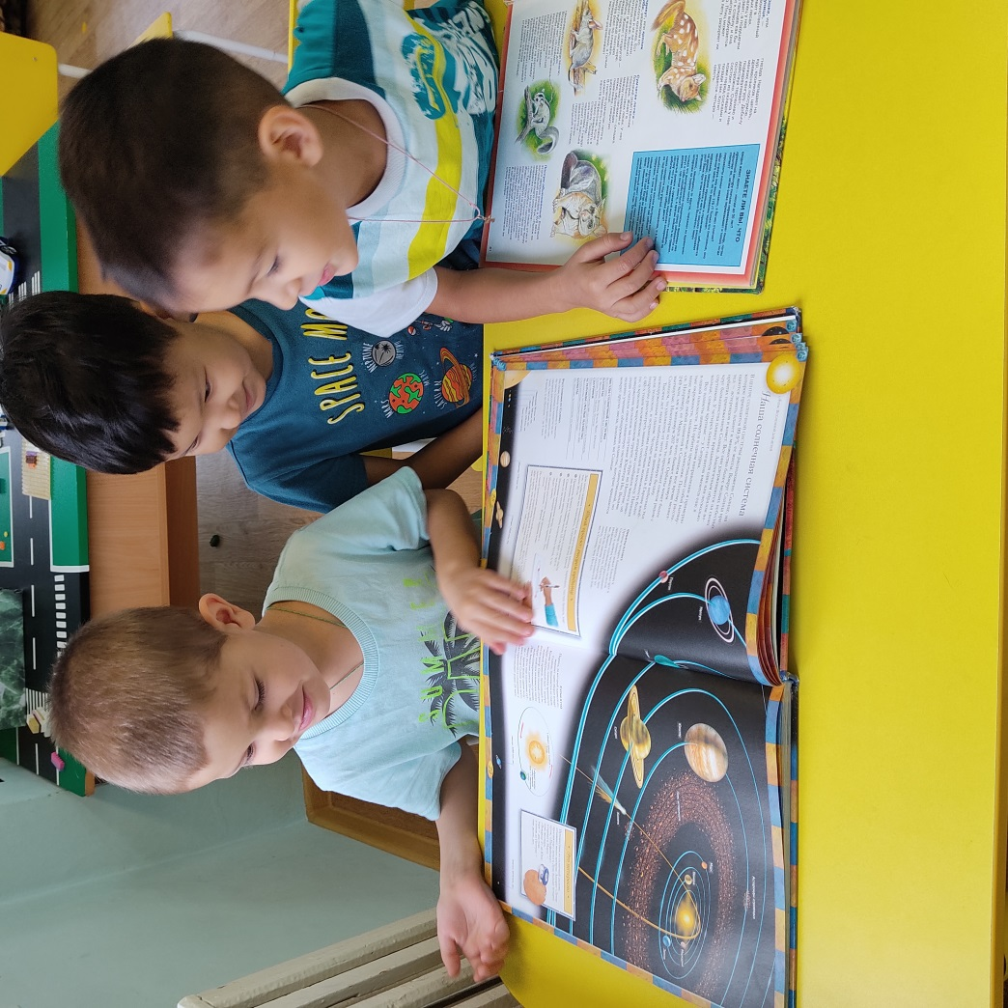
Юные читатели

Slide 16
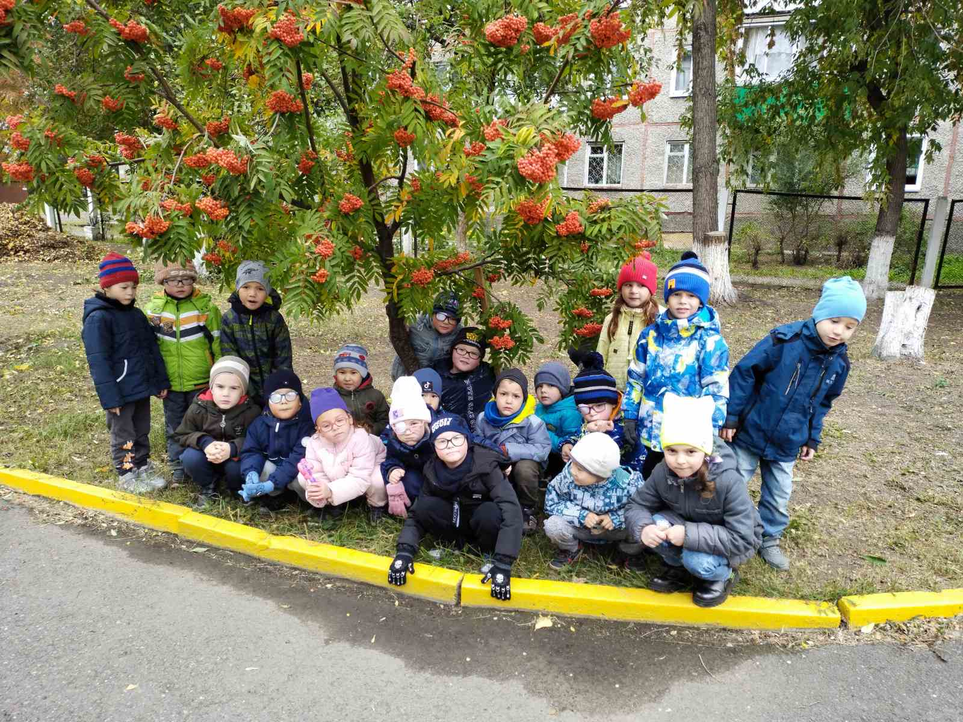
экскурсии, Наблюдения

Slide 17
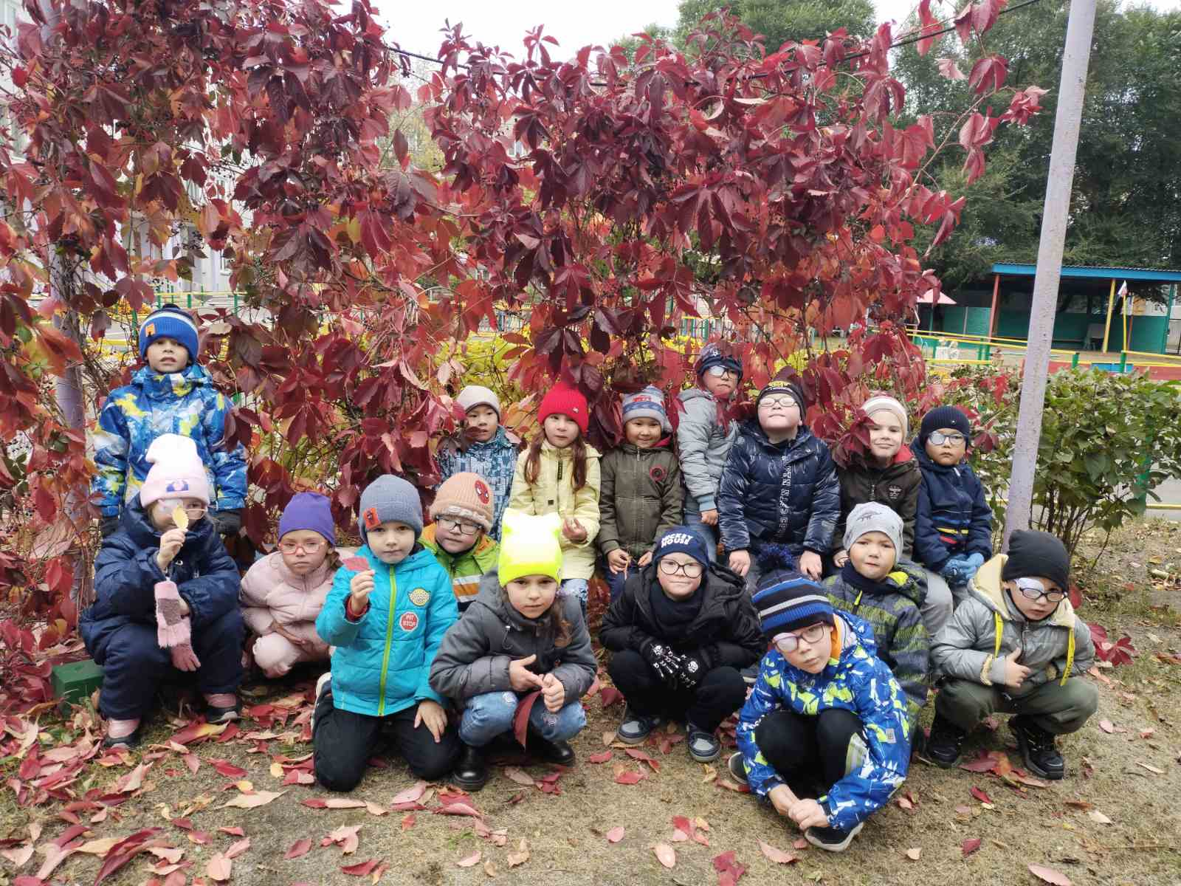
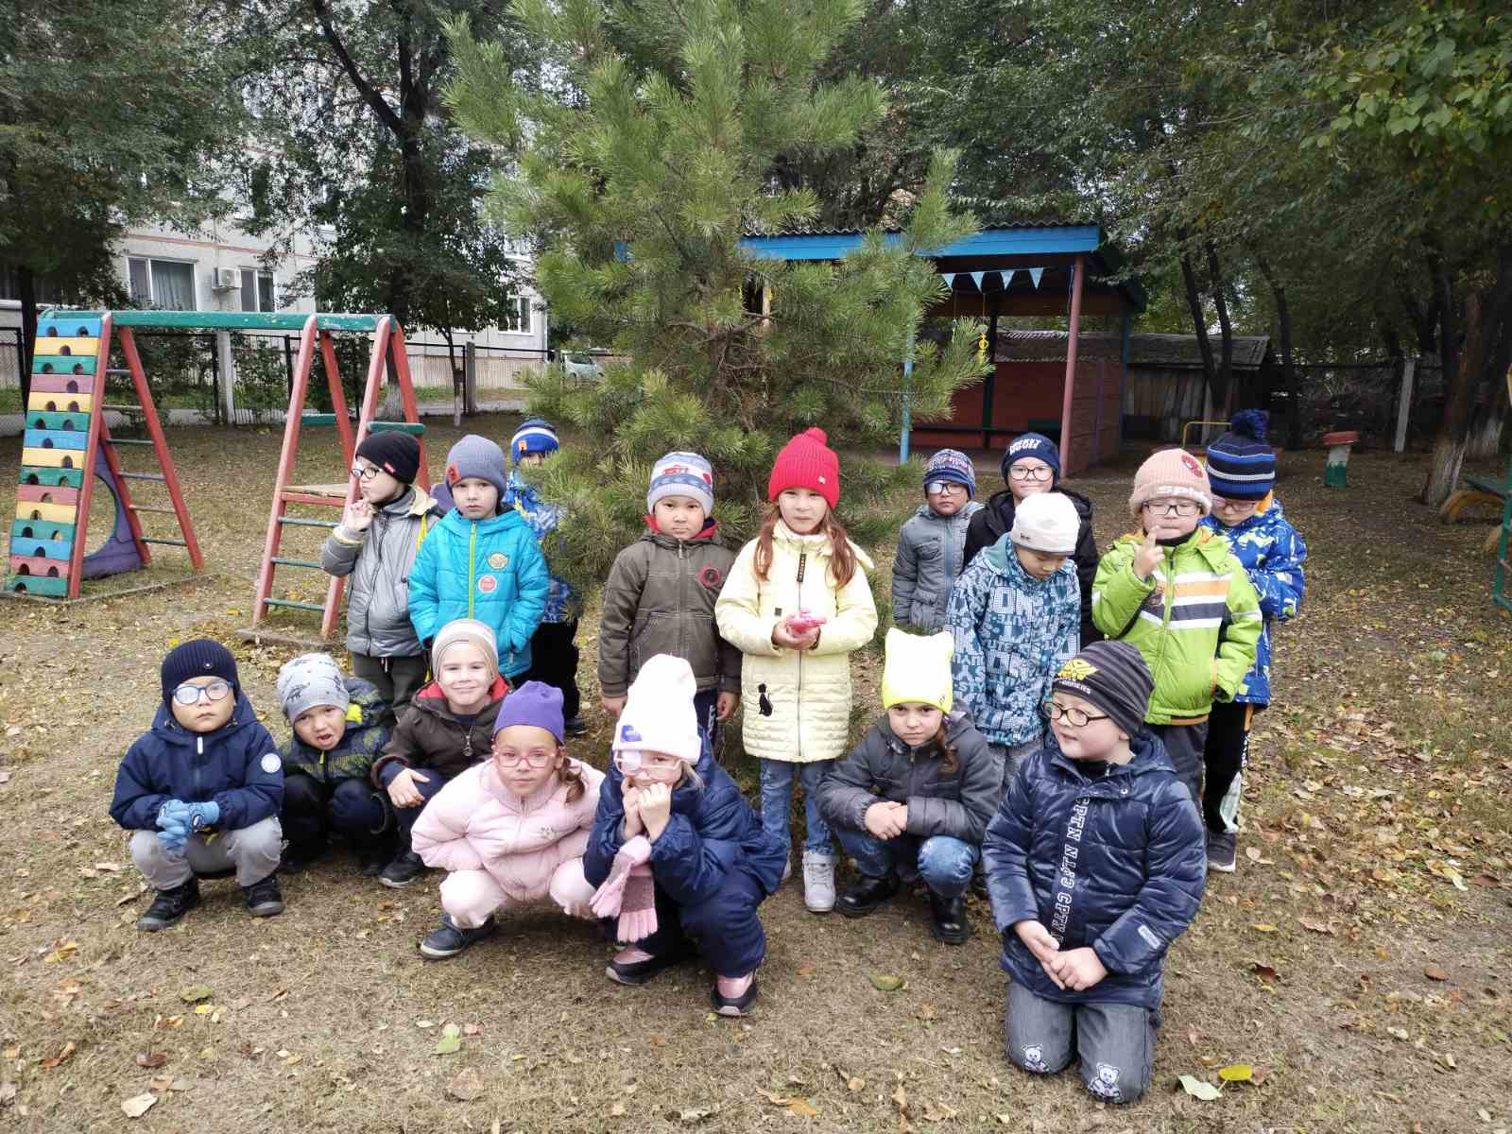
Экологическая тропа

Slide 18
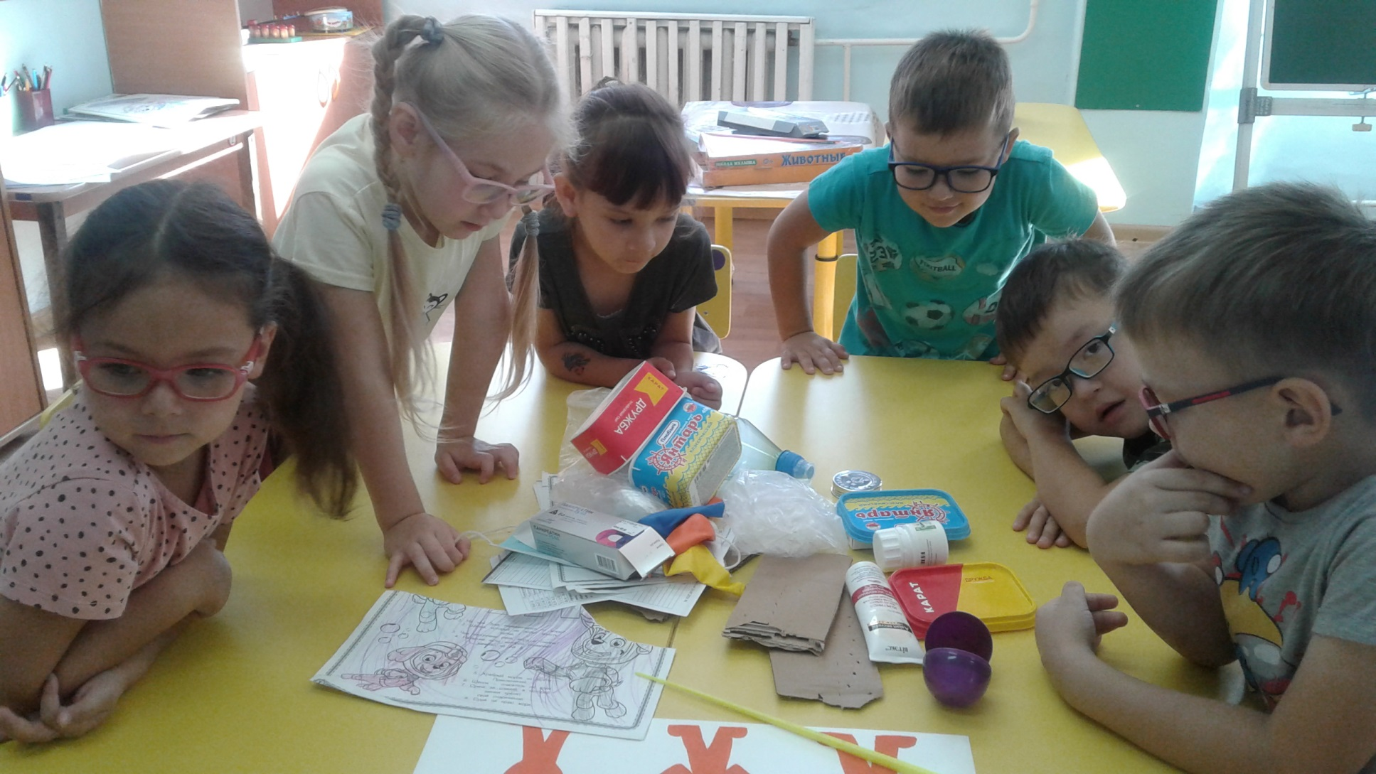
Что же с этим делать?

Slide 19
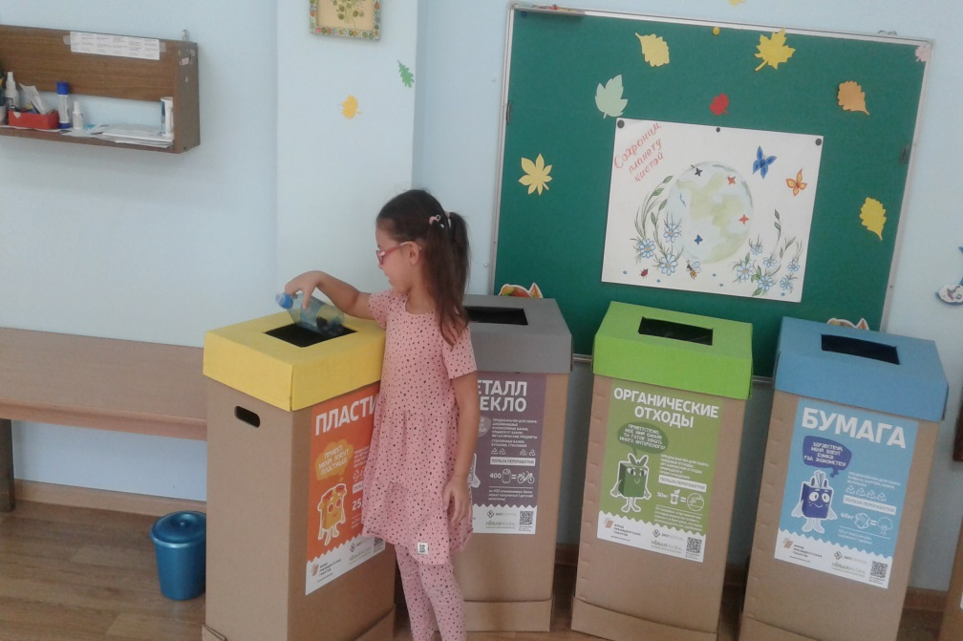
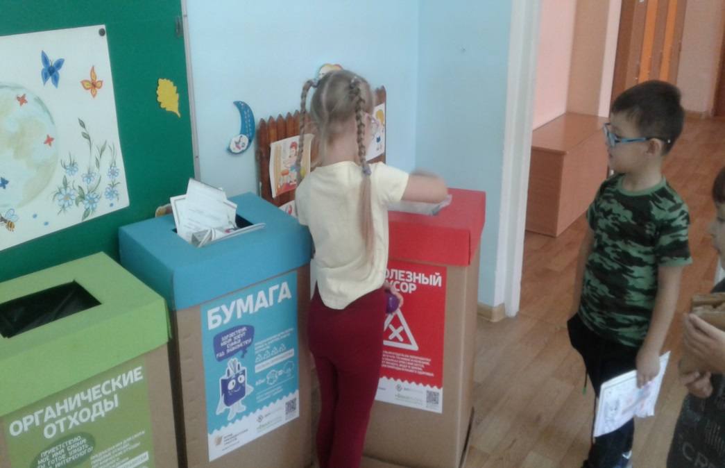
расСортируем мусор

Slide 20
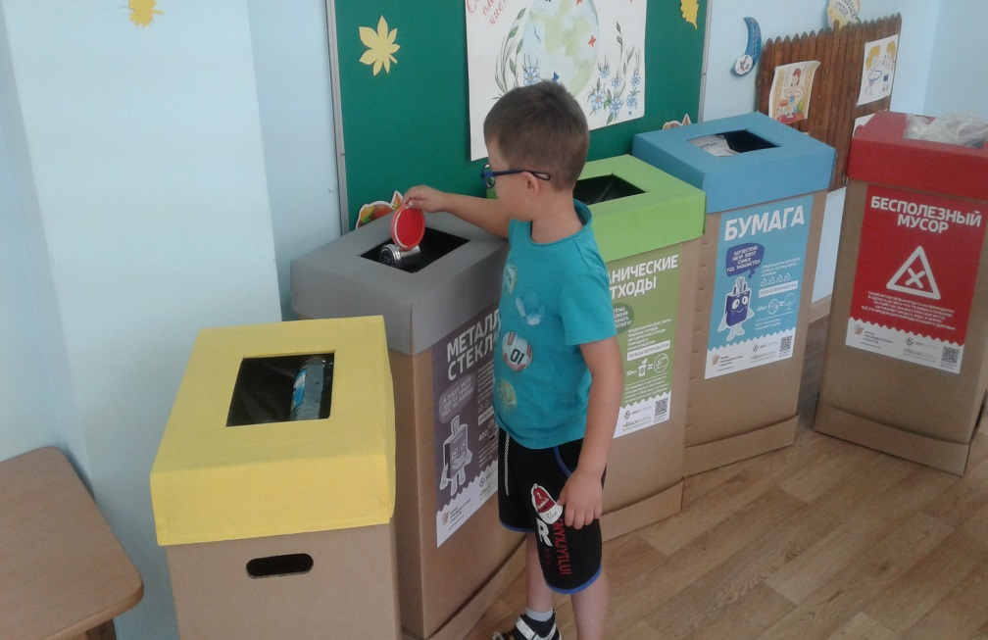
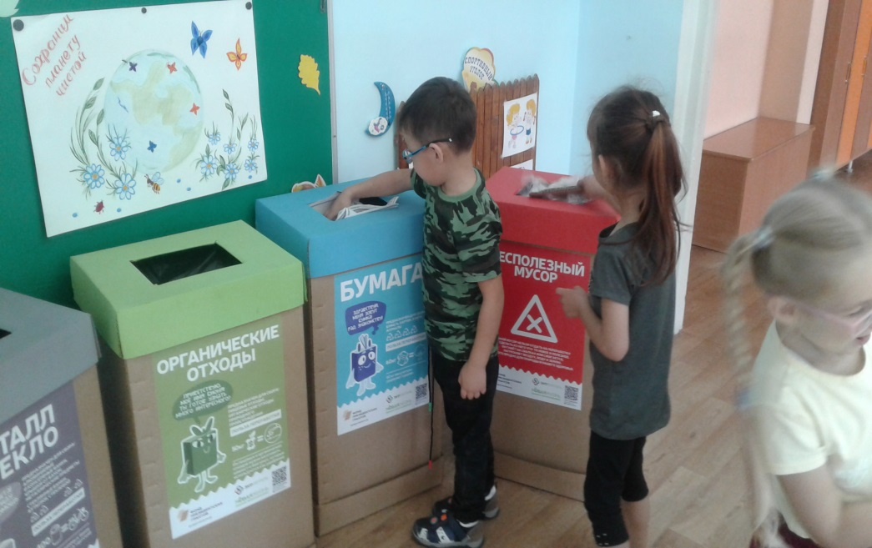
кАждой использованной вещи свое место

Slide 21
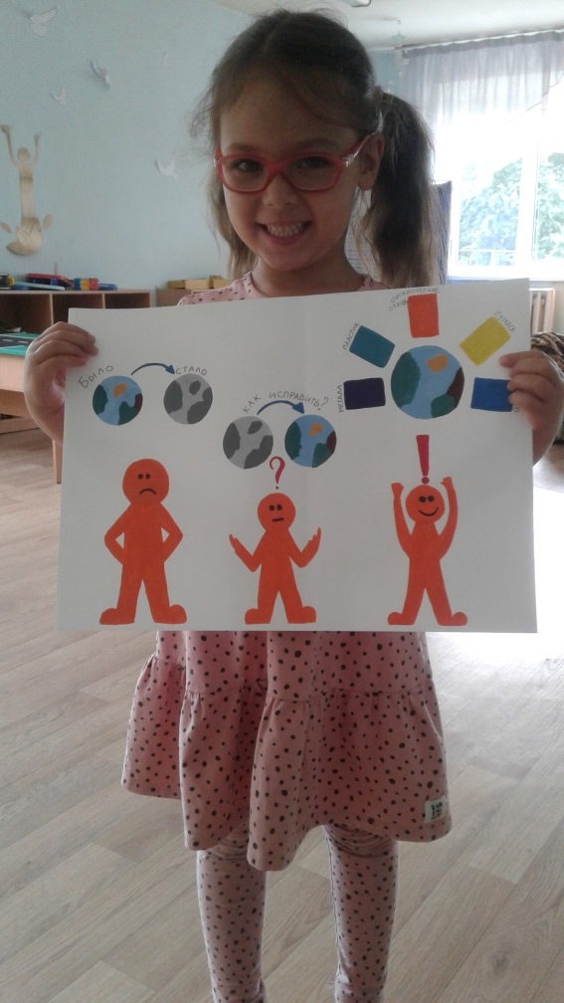
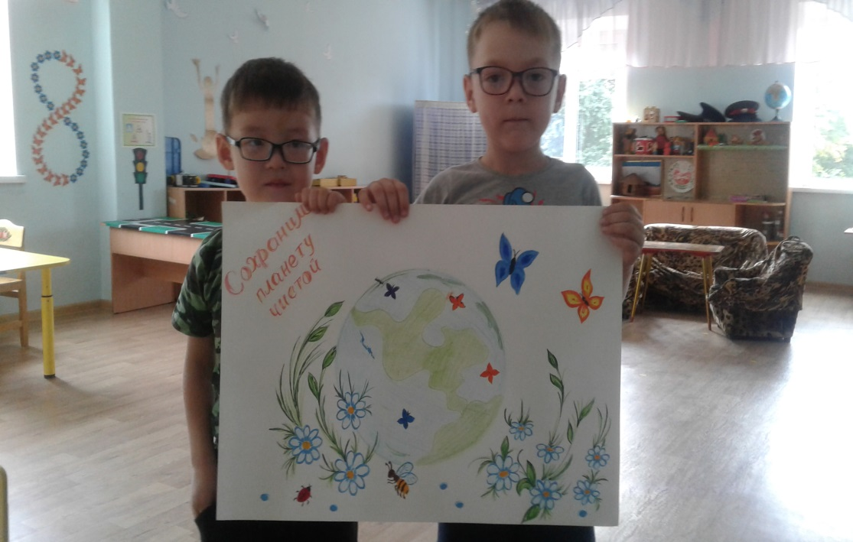
сохраним планету чистой

Slide 22
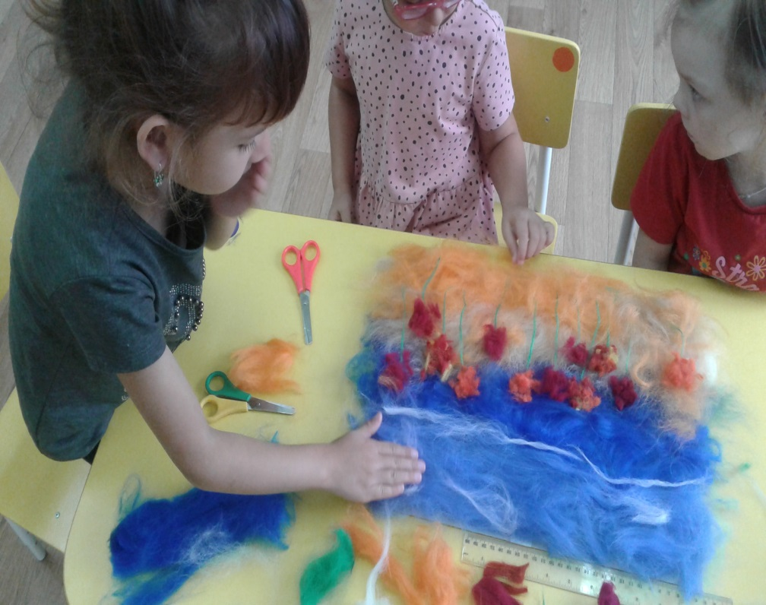
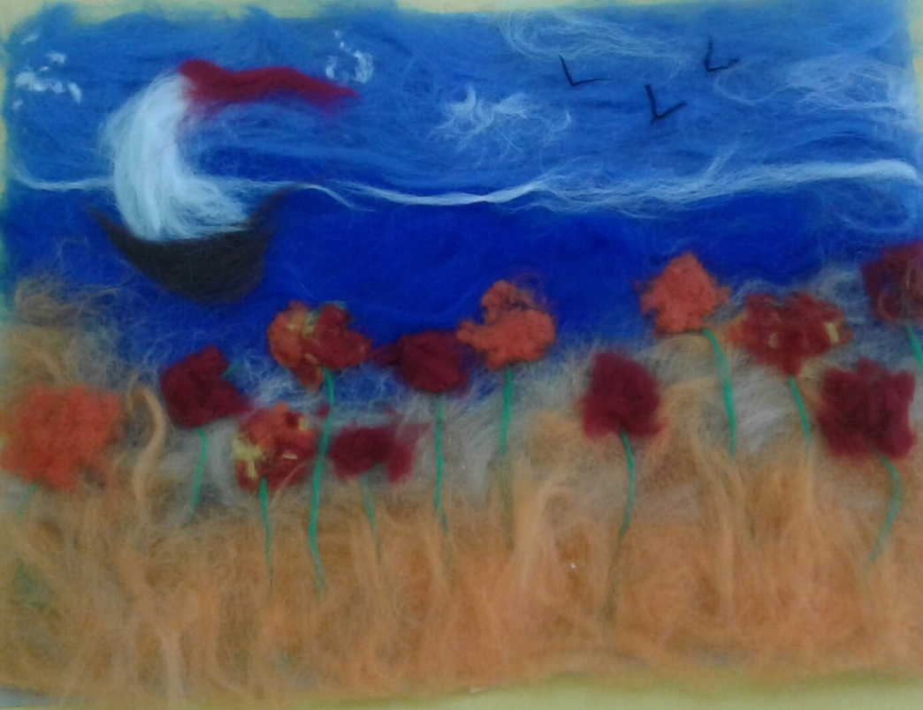
И мусор может быть красивым!

Slide 23
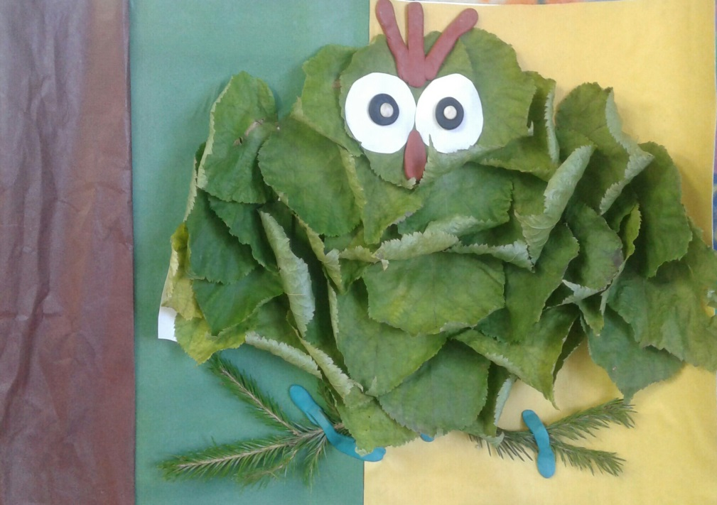
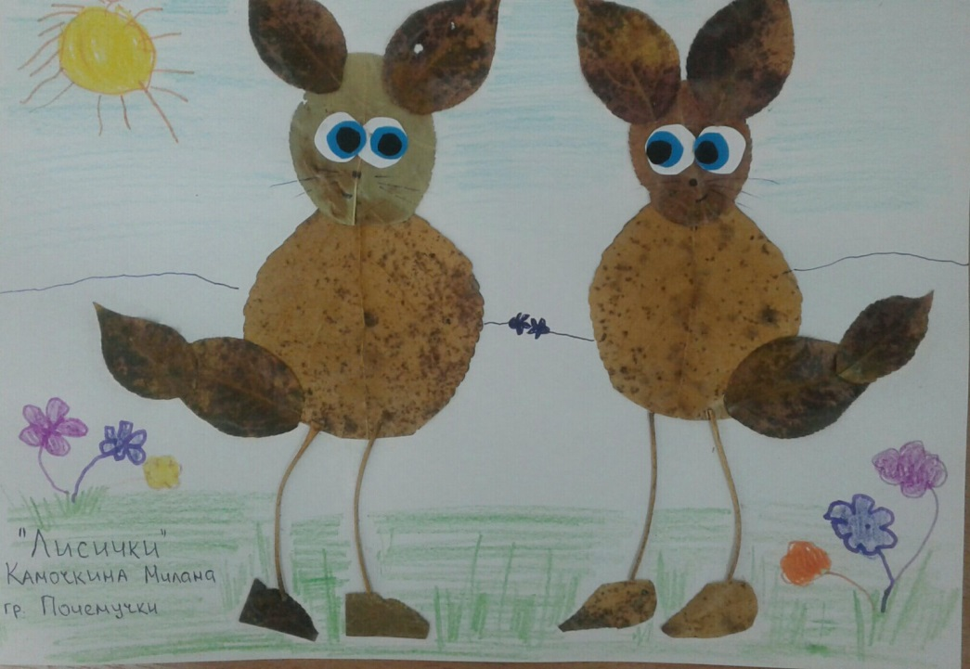
Мы помогаем природе, она помогает нам
(конкурсные работы)

Slide 24
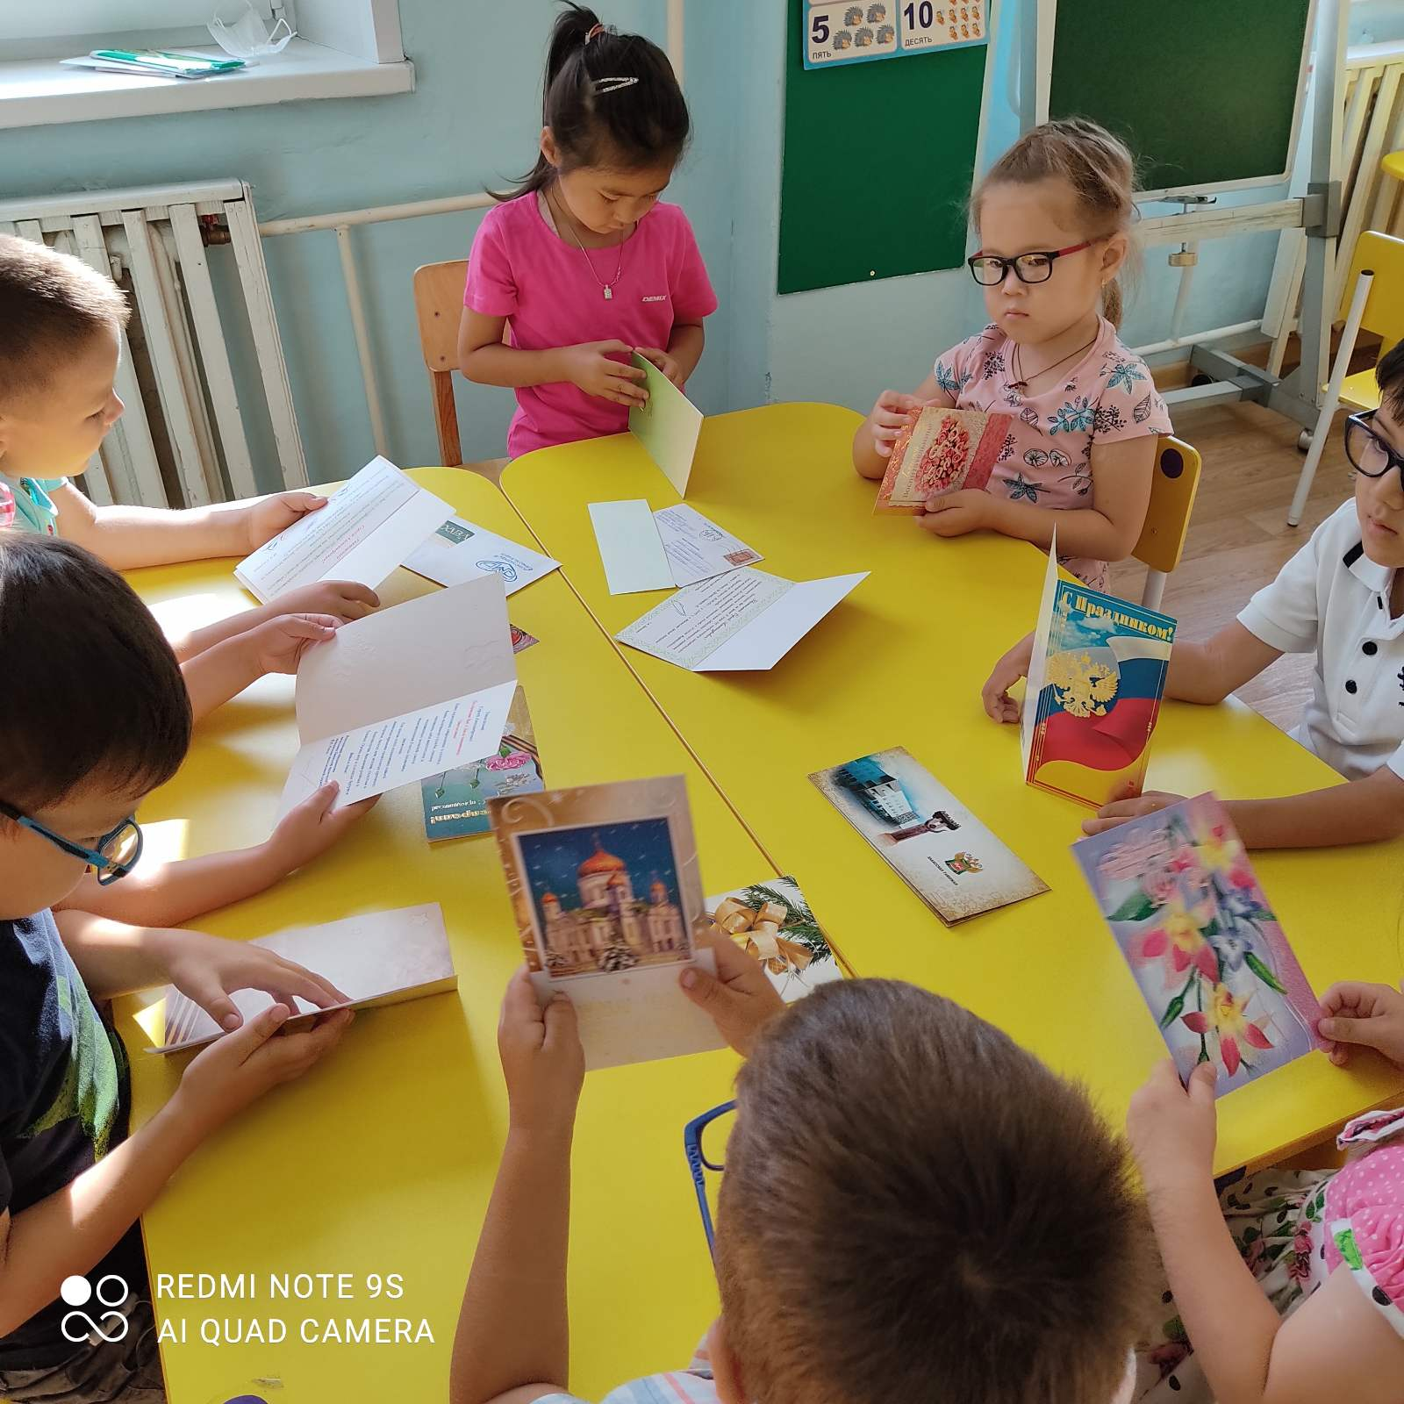
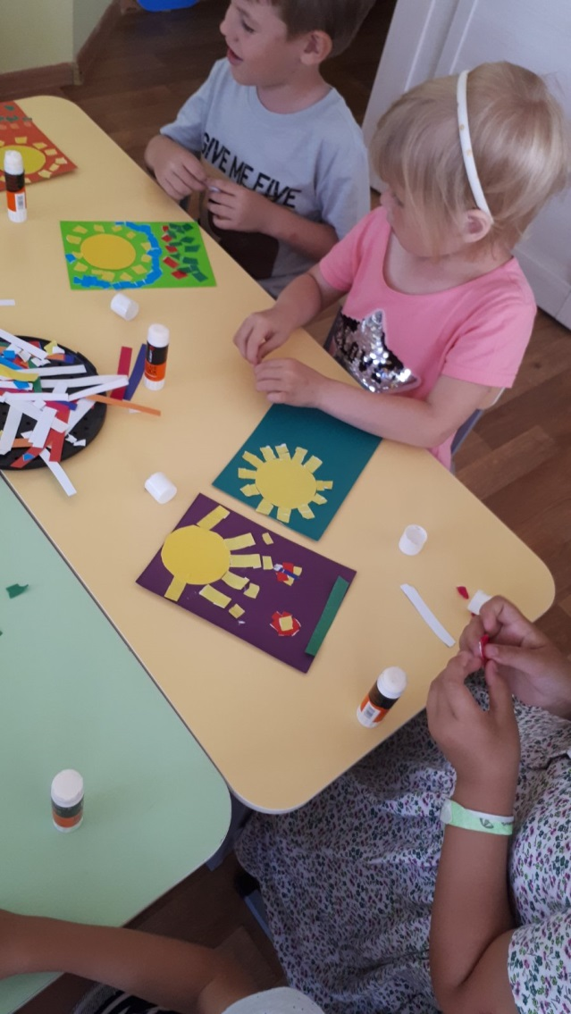
Занятия по экологическому воспитанию

Slide 25
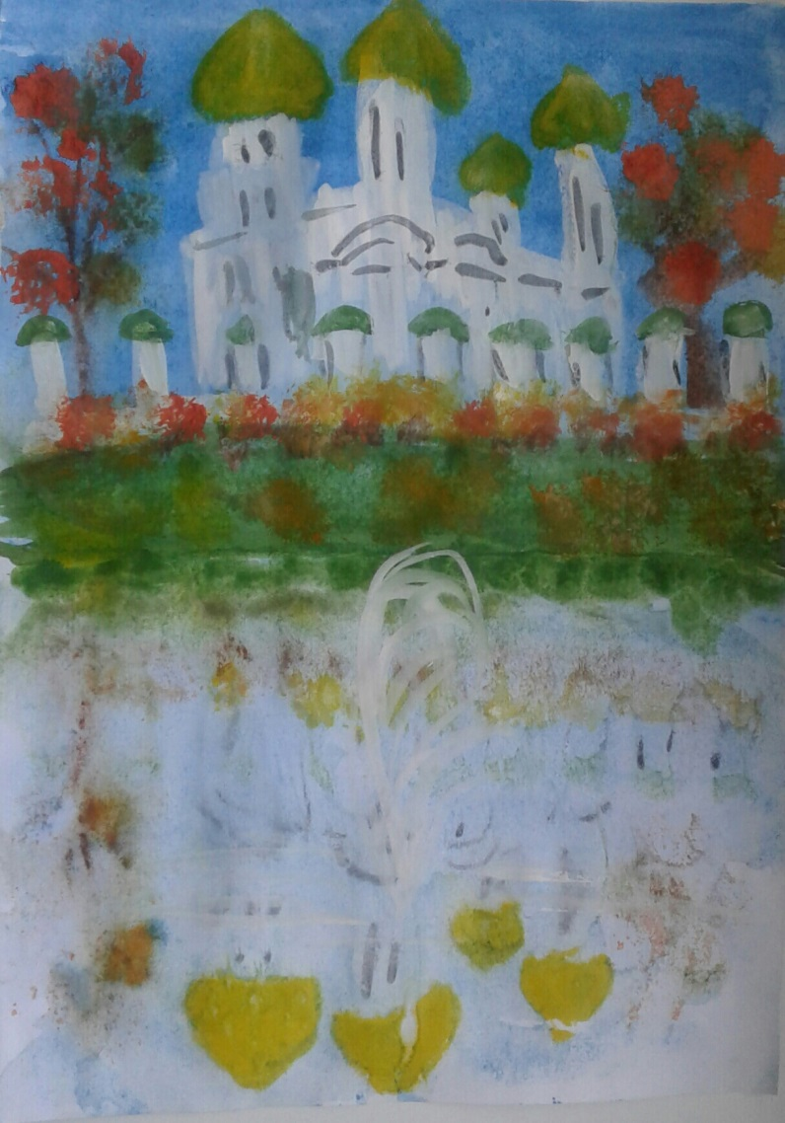
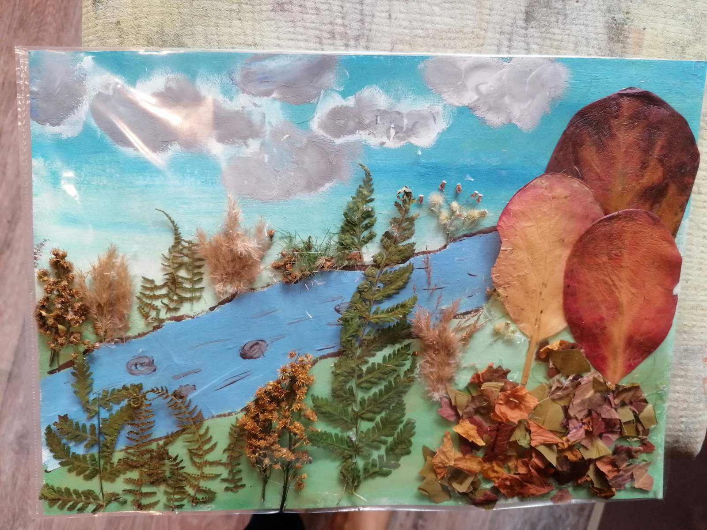
Домашние зарисовки

Slide 26
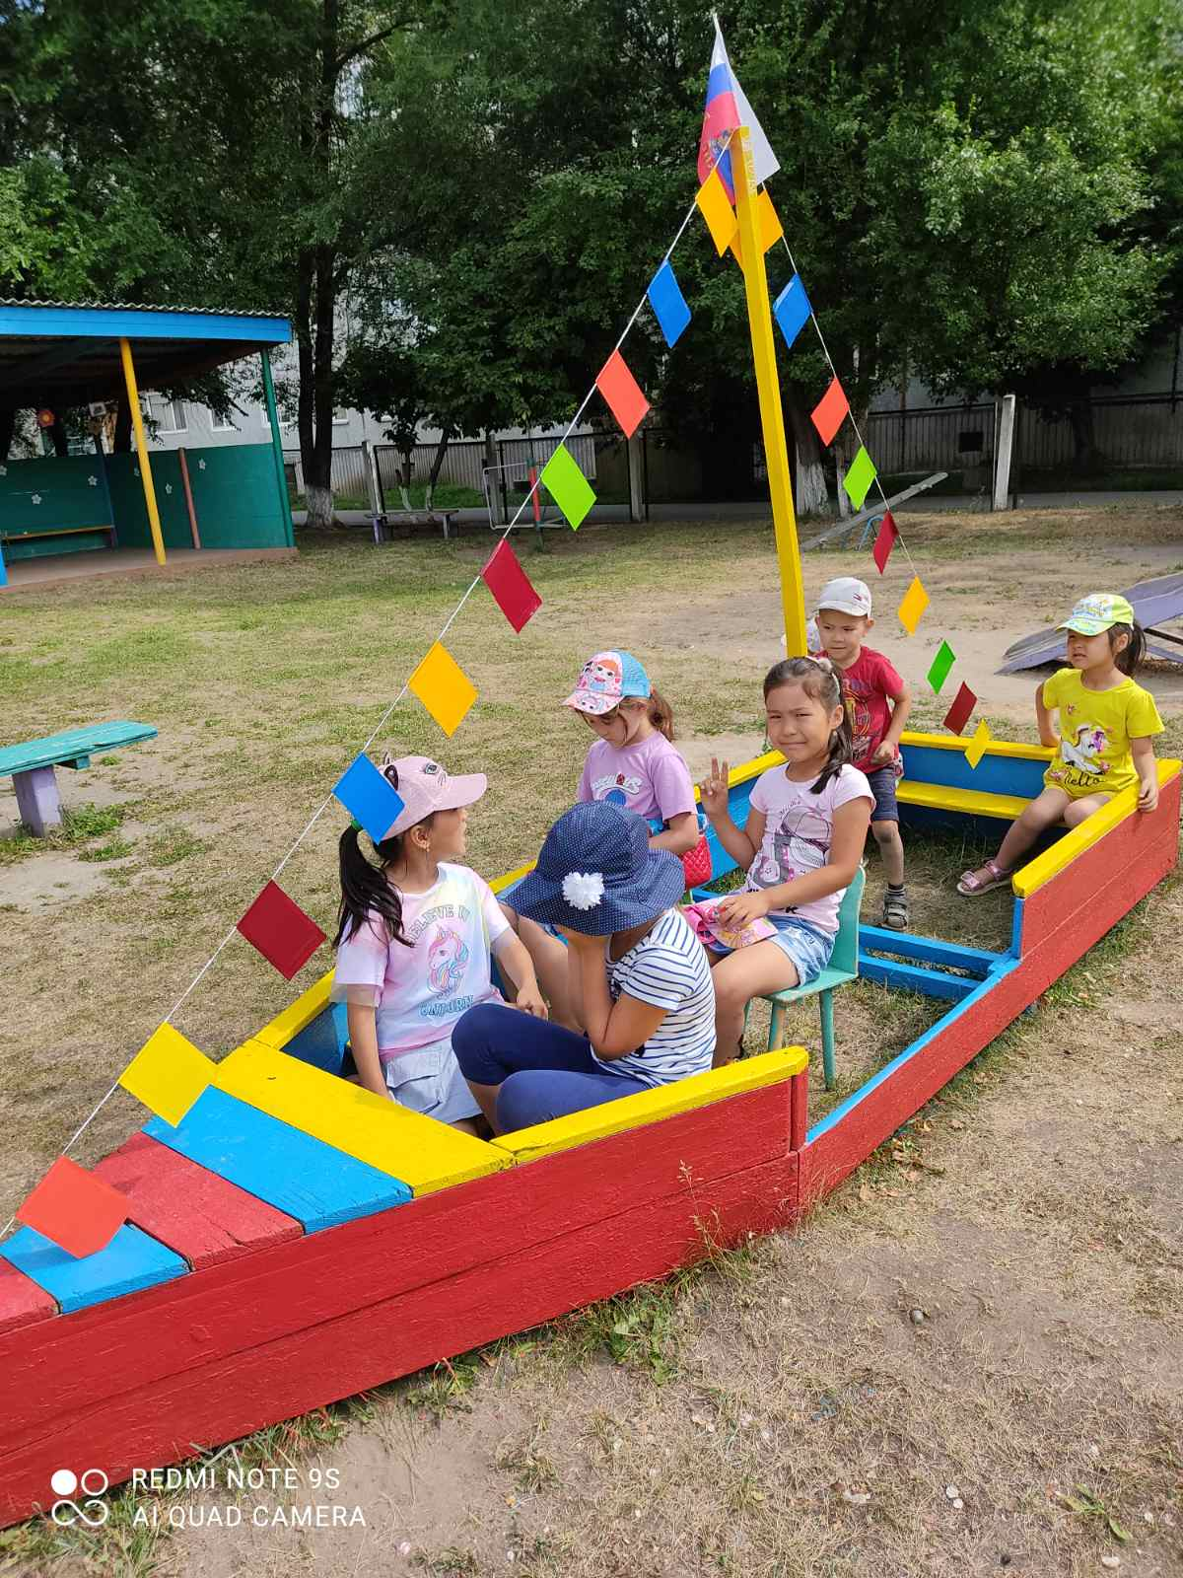
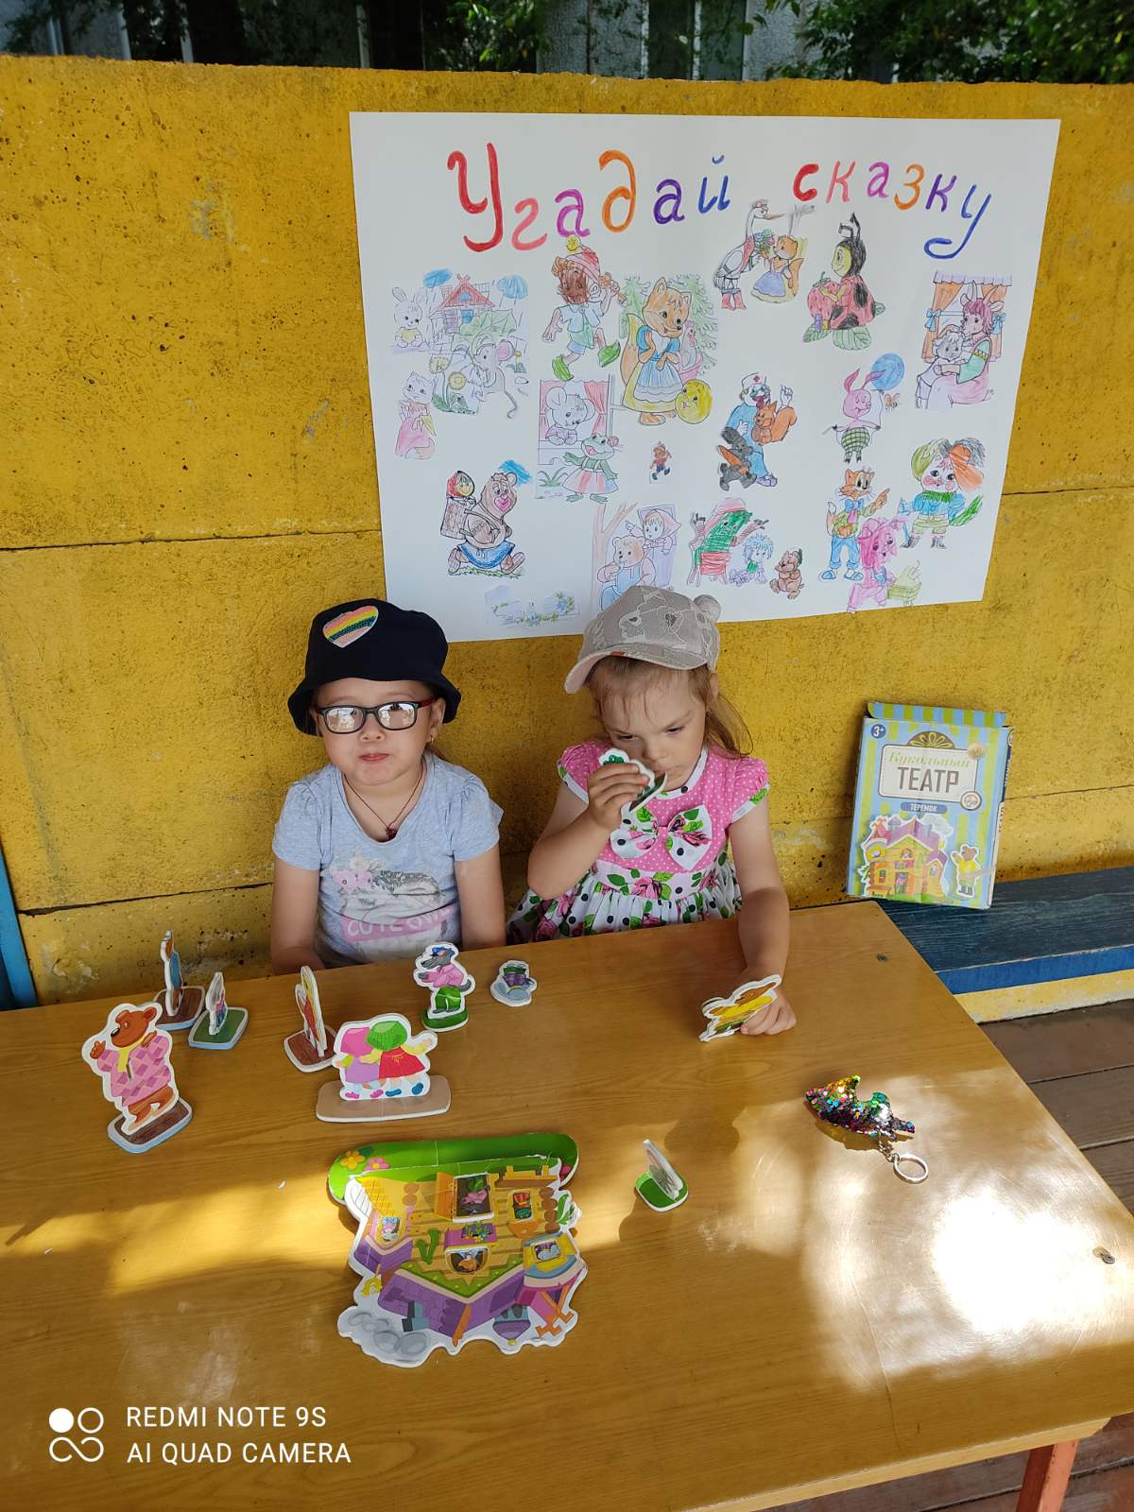
Путешествие в сказку

Slide 27
Результаты проекта
У детей проявился интерес к проблеме загрязнения окружающей среды бытовым мусором возле своего дома, на своей улице, в детском саду.
Дети поняли, что бросовый материал можно использовать как вторсырье.
Повысился уровень конструктивных умений и навыков, творческого воображения при работе с бросовым материалом.
У детей сформированы знания о разнообразных видах деятельности по защите природы.
Имеются представления у детей об основных источниках загрязнения земли, воды, воздуха, его последствиях, о мероприятиях по предотвращению загрязнения.
Дети способны высказывать свои предположения о причинах наблюдаемых явлений.

